Slide 1

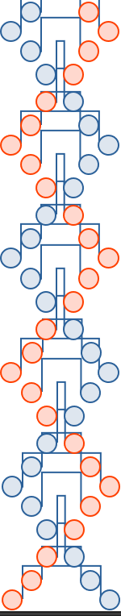
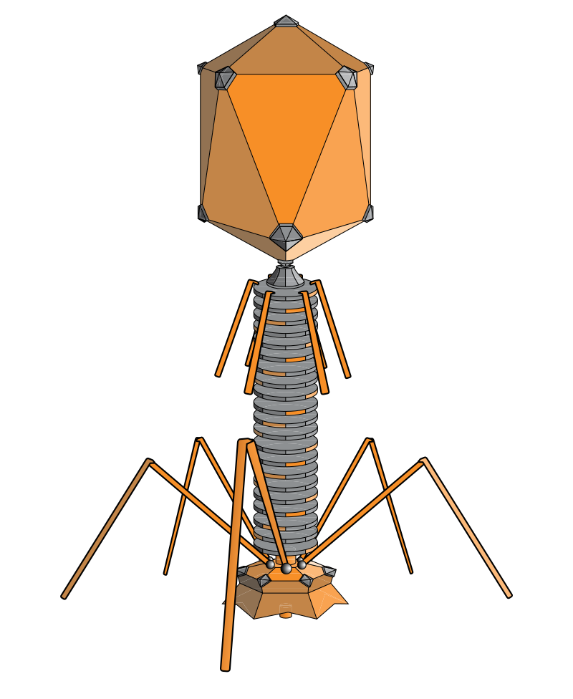
PhageReLife: resistência e classificação do ciclo de vida de fagos
Projeto de Bioinformática
Mestrado de Bioinformática
Karyna Lysenko, pg51191
2022/2023

Slide 2
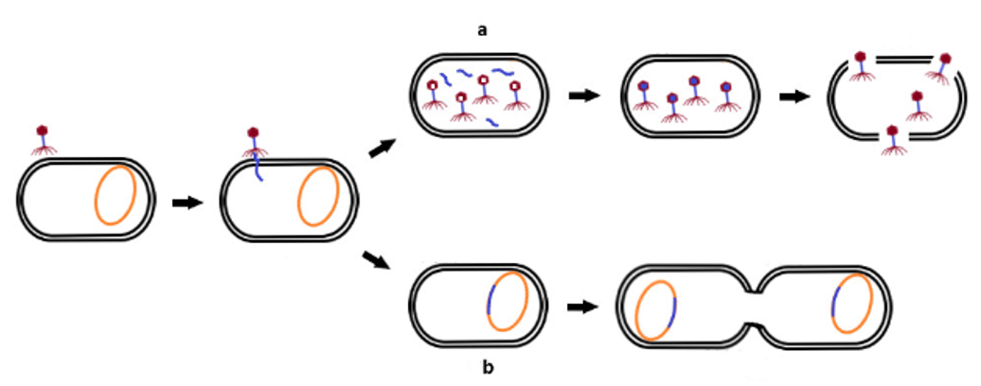

Bacteriófagos (fagos) e Terapia
Introdução
a) Fagos líticos/virulentos
Fagos não são tóxicos nas células dos mamíferos;
Capazes de remover biofilmes;
Hospedeiro-específico;
Auto-doseados;
Auto-eliminados.
b) Fagos lisogênicos/temperados
Fagos virulentos podem ter marcadores lisogenicos

Slide 3
Ferramentas bioinformáticas para classificação de fagos terapêuticos
Introdução
IMG/VR v4 contém >15 milhões genomas e fragmentos de vírus
Estudos in silico
5 ferramentas recentes:
Agrupamento dos dados da base de dados (por Homologia ou Machine Learning)
Previsão

Slide 4
Ferramentas bioinformáticas para classificação de fagos terapêuticos
Introdução
 | Nome, Ano | Funções | Interface | Input | Output | Base de dados de treino | Precisão
Baseado em homologia | PhaTYP, 2022 | Classificação do ciclo de vida | Web; Terminal | DNA (contigs ou completo) | .csv personalizado Proteinas homologas (blastp) | 3474 genomas completos 142434 contigs (inclusive teste) | 94-98%
 | PhageLeads, 2022 | Procura por marcadores lisogênicos, genes virulentos e de resistência antimicrobiana | Web; Terminal | DNA (completo) | Nome dos marcadores ou genes | 7686 genomas completos, 188080 sequencias proteicas teste: 10-fold cross-validation | 96.20%
 | BACPHLIP, 2021 | Classificação do ciclo de vida | Terminal | DNA (completo) | GFF3 file | 634 genomas completos teste: 183 virulentos e 240 temperados | 98.30%
Baseado em ML | PhageAI, 2020 | Classificação do ciclo de vida | Web; Terminal | DNA (completo) | .csv personalizado | >10000 genomas completos teste: 103 virulentos and 42 temperados | 97.18%
 | PHACTS, 2012 | Classificação do ciclo de vida | Terminal | Protein (completo) | .csv personalizado | 654 genomas completos, teste: 79 virulentos e 148 temperados (inclusive teste) | 99%

Slide 5
Ferramentas bioinformáticas para classificação de fagos terapêuticos
Introdução
 | Nome, Ano | Funções | Interface | Input | Output | Base de dados de treino | Precisão
Baseado em homologia | PhaTYP, 2022 | Classificação do ciclo de vida | Web; Terminal | DNA (contigs ou completo) | .csv personalizado Proteinas homologas (blastp) | 3474 genomas completos 142434 contigs (inclusive teste) | 94-98%
 | PhageLeads, 2022 | Procura por marcadores lisogênicos, genes virulentos e de resistência antimicrobiana | Web; Terminal | DNA (completo) | Nome dos marcadores ou genes | 7686 genomas completos, 188080 sequencias proteicas teste: 10-fold cross-validation | 96.20%
 | BACPHLIP, 2021 | Classificação do ciclo de vida | Terminal | DNA (completo) | GFF3 file | 634 genomas completos teste: 183 virulentos e 240 temperados | 98.30%
Baseado em ML | PhageAI, 2020 | Classificação do ciclo de vida | Web; Terminal | DNA (completo) | .csv personalizado | >10000 genomas completos teste: 103 virulentos and 42 temperados | 97.18%
 | PHACTS, 2012 | Classificação do ciclo de vida | Terminal | Protein (completo) | .csv personalizado | 654 genomas completos, teste: 79 virulentos e 148 temperados (inclusive teste) | 99%

Slide 6
Ferramentas bioinformáticas para classificação de fagos terapêuticos
Introdução
 | Nome, Ano | Funções | Interface | Input | Output | Base de dados de treino | Precisão
Baseado em homologia | PhaTYP, 2022 | Classificação do ciclo de vida | Web; Terminal | DNA (contigs ou completo) | Proteinas homologas (blastp) | 3474 genomas completos 142434 contigs (inclusive teste) | 94-98%
 | PhageLeads, 2022 | Procura por marcadores lisogênicos, genes virulentos e de resistência antimicrobiana | Web; Terminal | DNA (completo) | Nome dos marcadores ou genes | 7686 genomas completos, 188080 sequencias proteicas teste: 10-fold cross-validation | 96.20%
 | BACPHLIP, 2021 | Classificação do ciclo de vida | Terminal | DNA (completo) | GFF3 file | 634 genomas completos teste: 183 virulentos e 240 temperados | 98.30%
Baseado em ML | PhageAI, 2020 | Classificação do ciclo de vida | Web; Terminal | DNA (completo) |  | >10000 genomas completos teste: 103 virulentos and 42 temperados | 97.18%
 | PHACTS, 2012 | Classificação do ciclo de vida | Terminal | Protein (completo) |  | 654 genomas completos, teste: 79 virulentos e 148 temperados (inclusive teste) | 99%

Slide 7

Análise crítica das ferramentas bioinformáticas de classificação do ciclo de vida de fagos e de genes associados à virulência
Objetivo
Caso de estudo: Fagos de Acinetobacter

Slide 8
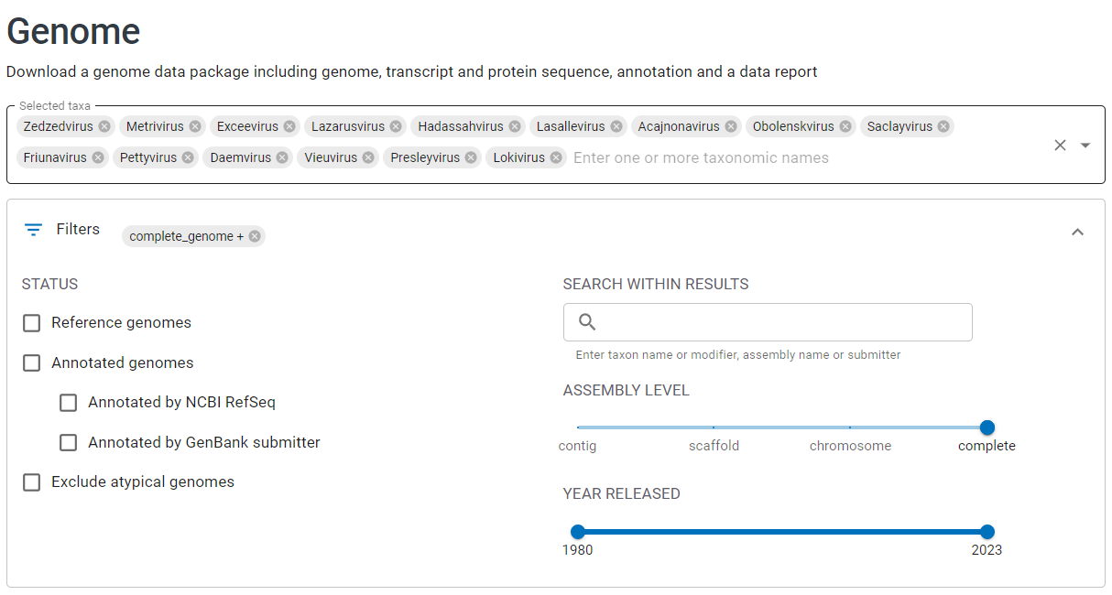
https://www.ncbi.nlm.nih.gov/datasets/genome
Géneros de fagos de Acinetobacter
169 genomas
2 de maio 2023
Métodos

Slide 9
https://www.ncbi.nlm.nih.gov/datasets/genome
Géneros de fagos de Acinetobacter
169 genomas
2 de maio 2023
Métodos
Ubuntu
Instalação das ferramentas
API
Anaconda
Biopython*
PhageAI
PhageTYP
PHACTS
PhageLeads
BACPHLIP
Python scripts automatizados
Manual
Análise com pandas
*Bio.SeqIO para tradução: Tabela 11

Slide 10






Comparação técnica
 | Genomas/corrida script | Tempo execução/genoma | Output | Classificador | Informação adicional
PhageAI | Limite 100/dia
PhaTYP | Sem limite
PHACTS | Sem limite
PhageLeads
Resultados e Discussão
169 genomas
PhageLeads
PhageAI
123 virulentos
45 temperados
PhaTYP
161 virulentos
8 temperados
PHACTS
Pandas do python
Notes:
Phacts é demorado pq internamente corre 10x e apresenta o resultado da média

Slide 11
Comparação técnica
 | Genomas/corrida script | Tempo execução/genoma | Output | Classificador | Informação adicional
PhageAI | Limite 100/dia
PhaTYP | Sem limite
PHACTS | Sem limite
PhageLeads
Resultados e Discussão
169 genomas
PhageLeads
PhageAI
123 virulentos
45 temperados
PhaTYP
161 virulentos
8 temperados
PHACTS

Slide 12
Comparação de Precisão da previsão
 |  | Taxa de precisão
Genome Assembly accession_id | PhageLeads | PhageAI | PhaTYP | PHACTS
 |  |  |  | Precisão | sd
GCA_028515195.1 | Predicted 2 genes | 72.6 | 0.9916 | 0.526 | 0.0384
GCA_027582695.1 | Predicted 1 genes | 84.2 | 0.9141 | 0.512 | 0.0367
GCA_028515145.1 | Predicted 2 genes | 79.6 | 0.5026 | 0.521 | 0.0331
GCA_014656645.1 | Predicted 2 genes | 87.7 | 0.9989 | -
GCA_002605545.1 | Predicted 2 genes | 90.8 | 0.9998 | 0.531 | 0.0359
GCA_028514995.1 | Predicted 2 genes | 78.8 | 0.9997
GCA_004989725.1 | Predicted 2 genes | 86.6 | 0.9842
GCA_028515085.1 | Predicted 1 genes | 93.9 | 0.5752
média | - | 85.4 | 98.8
Resultados e Discussão
Precisão lítico < Precisão – (2* sd)
Precisão lítico > Precisão + (2* sd)
Notes:
12

Slide 13
Comparação de Precisão da previsão
 |  | Taxa de precisão
Genome Assembly accession_id | PhageLeads | PhageAI | PhaTYP | PHACTS
 |  |  |  | Precisão | sd | confiança
GCA_028515195.1 | Predicted 2 genes | 72.6 | 0.9916 | 0.526 | 0.0384
GCA_027582695.1 | Predicted 1 genes | 84.2 | 0.9141 | 0.512 | 0.0367
GCA_028515145.1 | Predicted 2 genes | 79.6 | 0.5026 | 0.521 | 0.0331
GCA_014656645.1 | Predicted 2 genes | 87.7 | 0.9989 | - | - | -
GCA_002605545.1 | Predicted 2 genes | 90.8 | 0.9998 | 0.531 | 0.0359
GCA_028514995.1 | Predicted 2 genes | 78.8 | 0.9997
GCA_004989725.1 | Predicted 2 genes | 86.6 | 0.9842
GCA_028515085.1 | Predicted 1 genes | 93.9 | 0.5752
média | - | 85.4 | 98.8
Resultados e Discussão
Precisão lítico < Precisão – (2* sd)
Precisão lítico > Precisão + (2* sd)
Notes:
13

Slide 14


Conclusão e perspetivas futuras
Ferramentas completas que permitam fazer previsões para vários genomas de forma automatizada;
Ferramentas com funcionalidades de previsão do ciclo de vida e de identificação de marcadores de virulência;
Desenvolver uma ferramenta online que possa incorporar uma ferramenta do tipo PhageAI (tem API) com aplicação a vários genomas.
Conclusão
Notes:
14

Slide 15
PhageReLife: resistência e classificação do ciclo de vida de fagos
Obrigada pela atenção!

